Slide 1
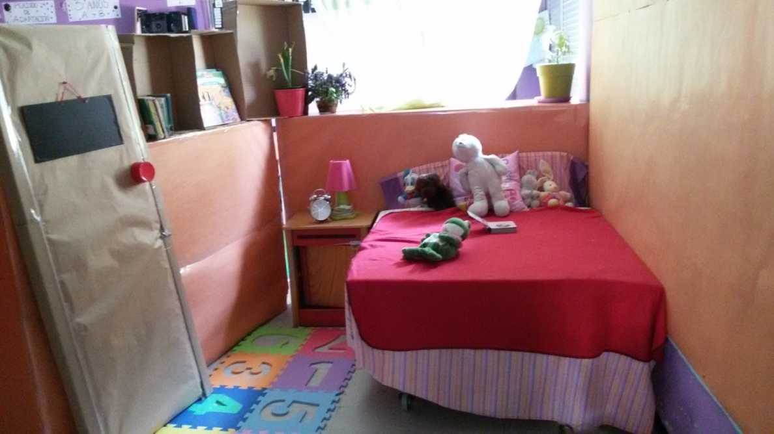
LA NIÑA QUE PERDIÓ LAS LETRAS DE SU NOMBRE

Slide 2
COMO SURGE
ENCONTRAMOS UN CUENTO EN INTERNET EN EL QUE EL HILO CONDUCTOR ERA UN NIÑO QUE BUSCABA LAS LETRAS DE SU NOMBRE.
LO SELECCIONAMOS PARA TRABAJARLO CON LOS NIÑOS PUESTO QUE, EN TRES AÑOS, SE PARTE DE SU NOMBRE COMO LO MÁS SIGNIFICATIVO EN EL INICIO A LA LECTOESCRITURA.
CONSIDERAMOS QUE LA IDEA ERA BUENA
Y ADAPTAMOS EL TEXTO PARA
NUESTROS NIÑOS Y NIÑAS.

Slide 3
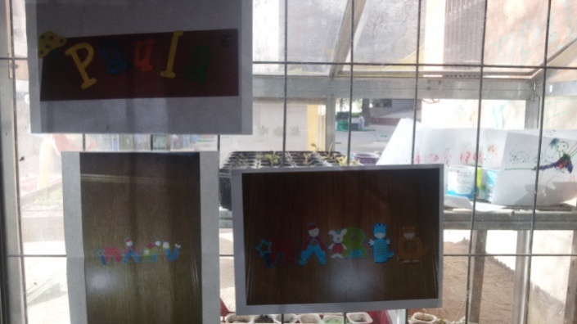
EL PROCESO
EL CARTEL PARA LA PUERTA
ACTIVIDAD MOTIVADORA:
ELABORACIÓN DE UN CARTEL CON LA COMPOSICIÓN DEL NOMBRE DE CADA NIÑO Y NIÑA.
PARTIMOS DE AQUELLOS QUE TENÍAN UN CARTEL EN LA PUERTA DE SU HABITACIÓN Y DE AQUELLOS QUE NO LO TENÍAN (Y QUERÍAN CONSTRUIRLO).

Slide 4
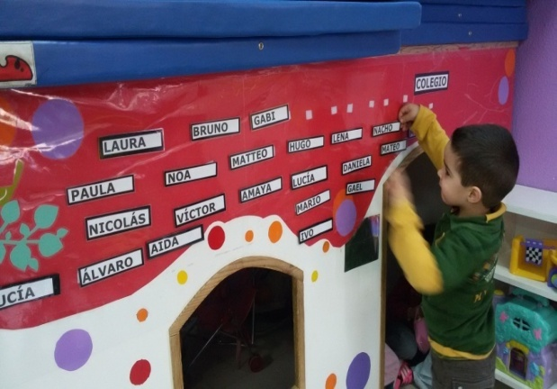
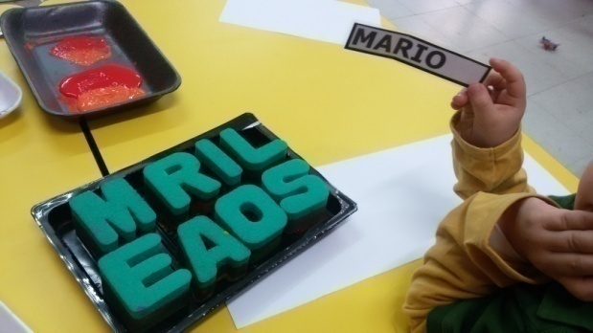
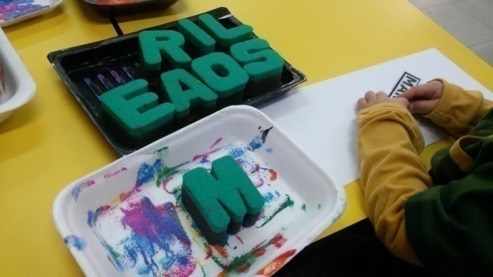
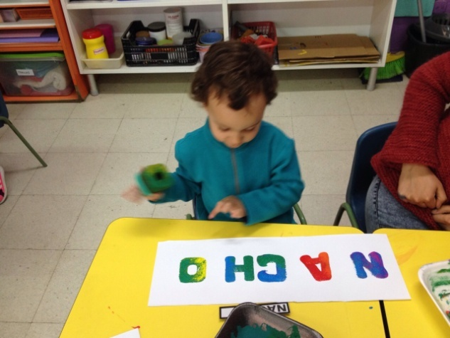
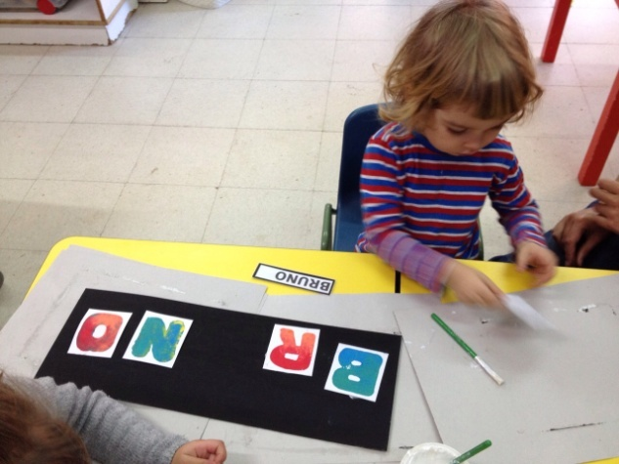

Slide 5
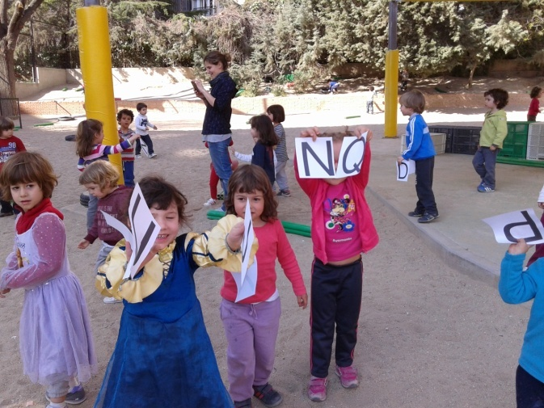
EL CUENTO
CUENTACUENTOS:
UNA VEZ TERMINADOS LOS CARTELES PARA LAS PUERTAS LES ACERCAMOS AL CUENTO SELECCIONADO REALIZANDO UN CUENTACUENTOS.
ACTIVIDAD VIVENCIAL DEL CUENTO:
UNA MAÑANA CUANDO LOS ALUMNOS ENTRAN EN SU AULA, SE DAN CUENTA DE QUE LOS CARTELES DE SUS NOMBRES NO ESTÁN. ¿QUÉ HABRÁ PASADO CON ELLOS?, ¿DÓNDE CREÉIS QUE PUEDEN ESTAR?, ¿DÓNDE LOS PODEMOS BUSCAR?.

Slide 6
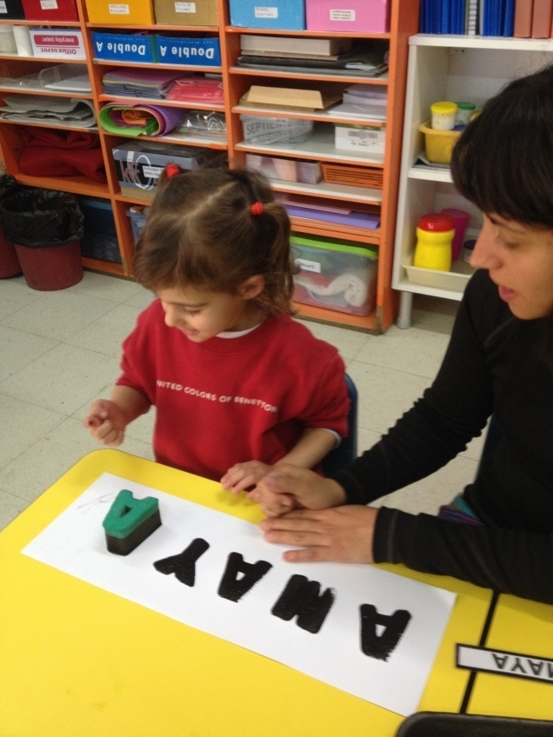
ELABORACIÓN DEL CUENTO:
CONSTRUCCIÓN DEL NOMBRE PROPIO:
EL ALUMNADO VUELVE A CONSTRUIR EL NOMBRE PROPIO CON ESPONJAS, ESTAMPÁNDOLAS CON PINTURA NEGRA.
CREACIÓN DE LA HISTORIA:
EN LA ASAMBLEA SE ACORDÓ CON EL GRUPO, TENIENDO EN CUENTA EL HILO CONDUCTOR DEL CUENTO QUE HABÍAN ESCUCHADO, CUAL IBA A SER EL VIAJE QUE IBAN A EMPRENDER PARA BUSCAR LAS LETRAS DE SU NOMBRE. ENTRE TODOS Y TODAS ELIGIERON CUALES SERÍAN LOS LUGARES DONDE IBAN A IR A BUSCAR CADA UNA DE LAS LETRAS.

Slide 7
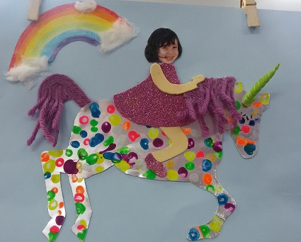
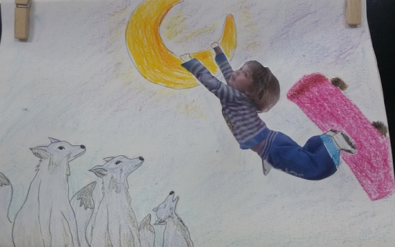
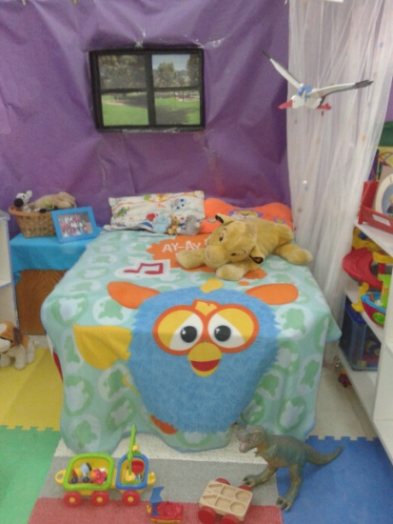
ELECCIÓN Y ELABORACIÓN CON LAS FAMILIAS DEL TRANSPORTE QUE IBAN A UTILIZAR PARA REALIZAR EL VIAJE.
EXPERIMENTACIÓN DE DIFERENTES TÉCNICAS PLÁSTICAS Y CREATIVAS QUE NOS TRANSPORTABAN A LOS LUGARES DEL CUENTO:
SEGÚN LOS LUGARES ACORDADOS EN LOS QUE VAN ENCONTRANDO LAS LETRAS, SE SELECCIONARON DIFERENTES TÉCNICAS QUE TENÍAN RELACIÓN CON CADA UNO DE LOS LUGARES.
CONSTRUCCIÓN DE UNA HABITACIÓN.
-INDIVIDUAL
-EN GRUPO

Slide 8
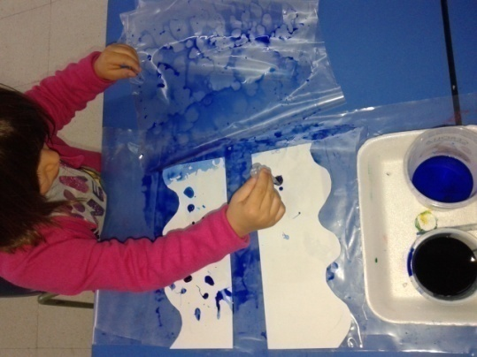
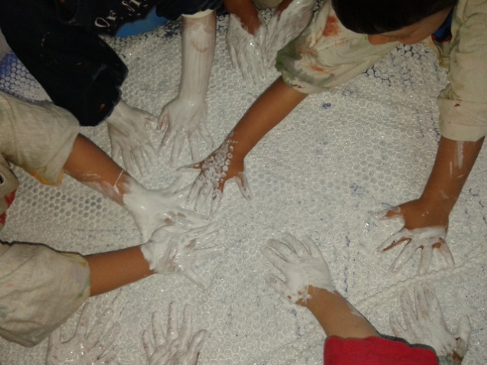
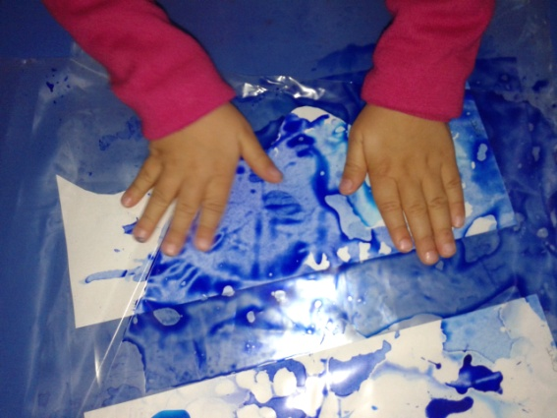
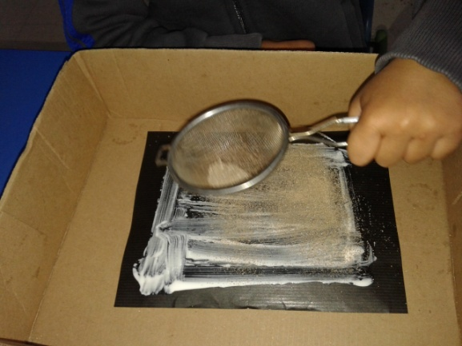
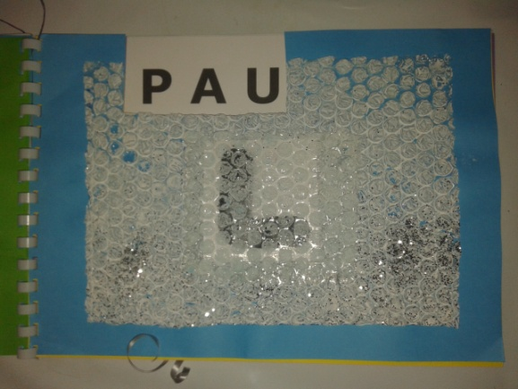
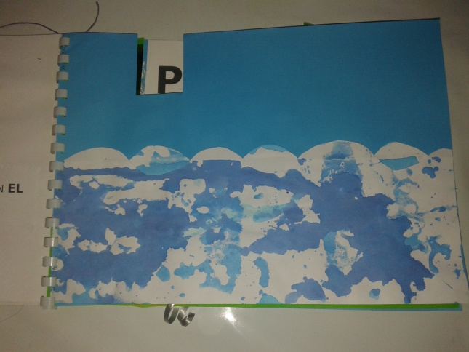
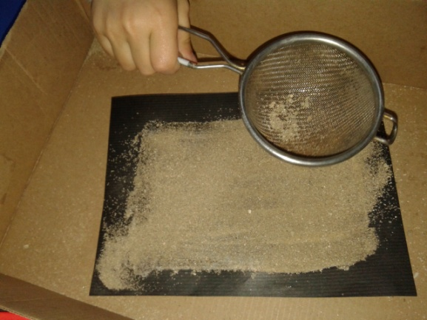
LA ARENA DE LA PLAYA
EL HIELO Y LA NIEVE
EL MAR

Slide 9
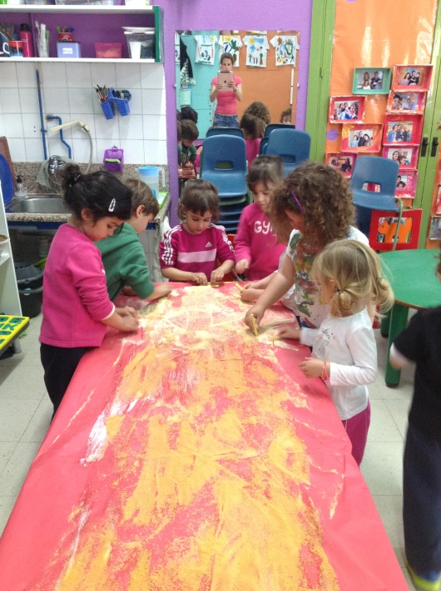
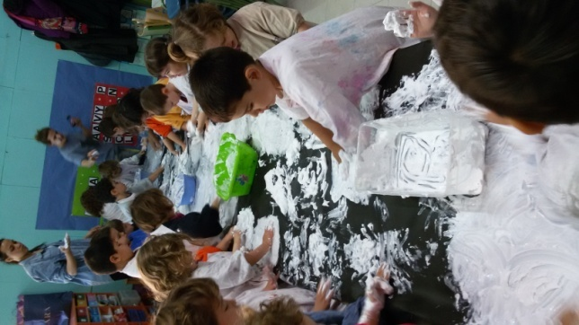
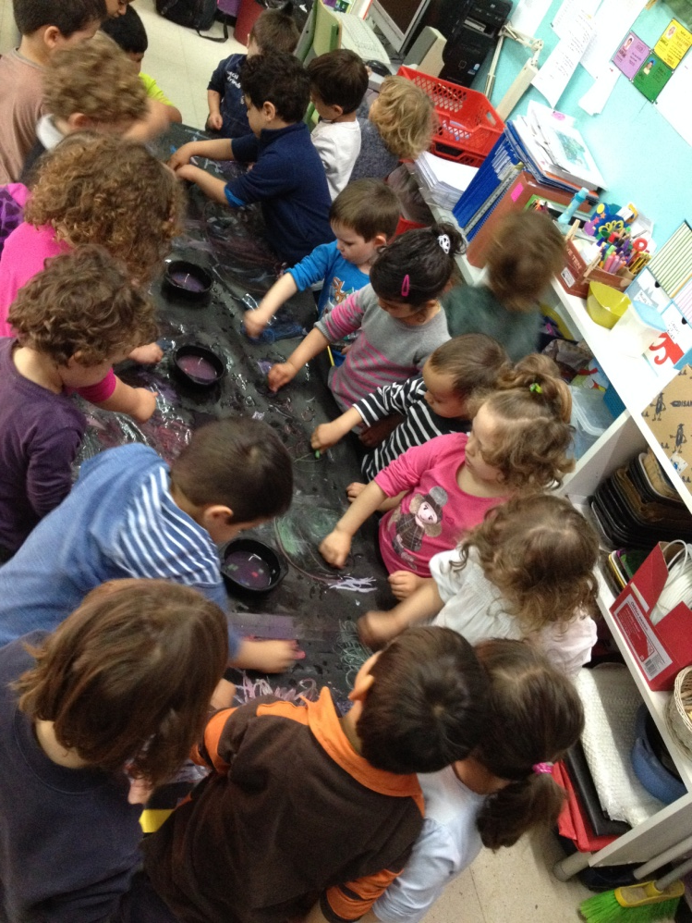
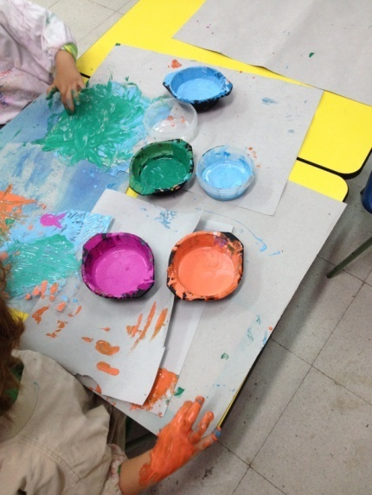
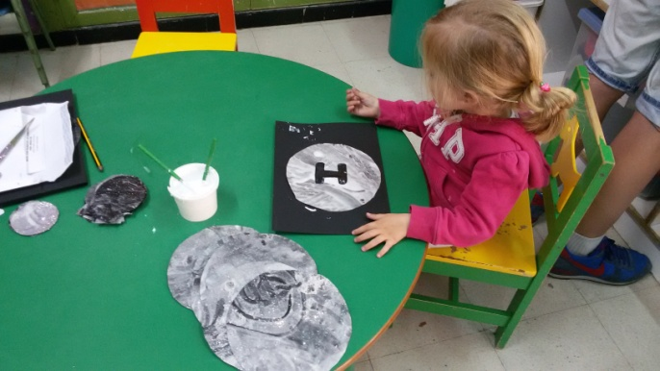
EL DESIERTO
LA LUNA
LA FIESTA
EL MAR

Slide 10
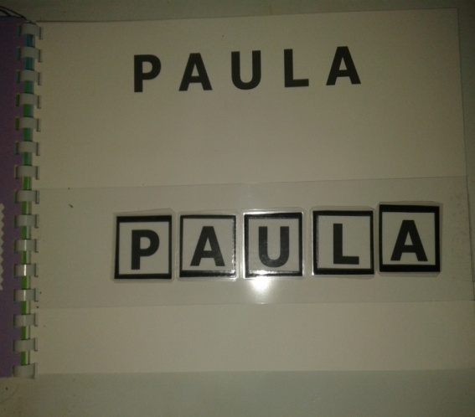
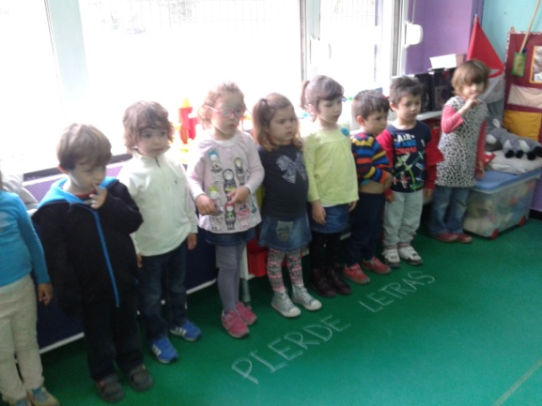
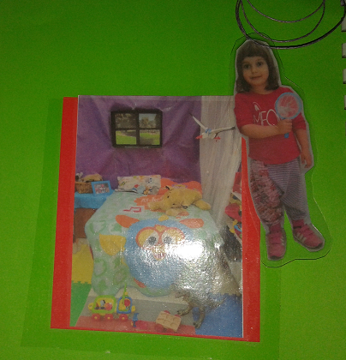
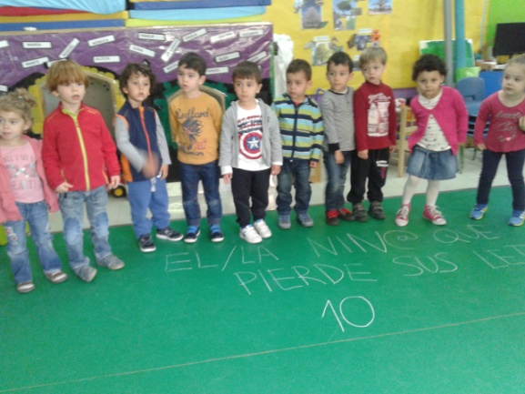
ELECCIÓN DEL TÍTULO DEL CUENTO
MONTAJE DEL CUENTO

Slide 11
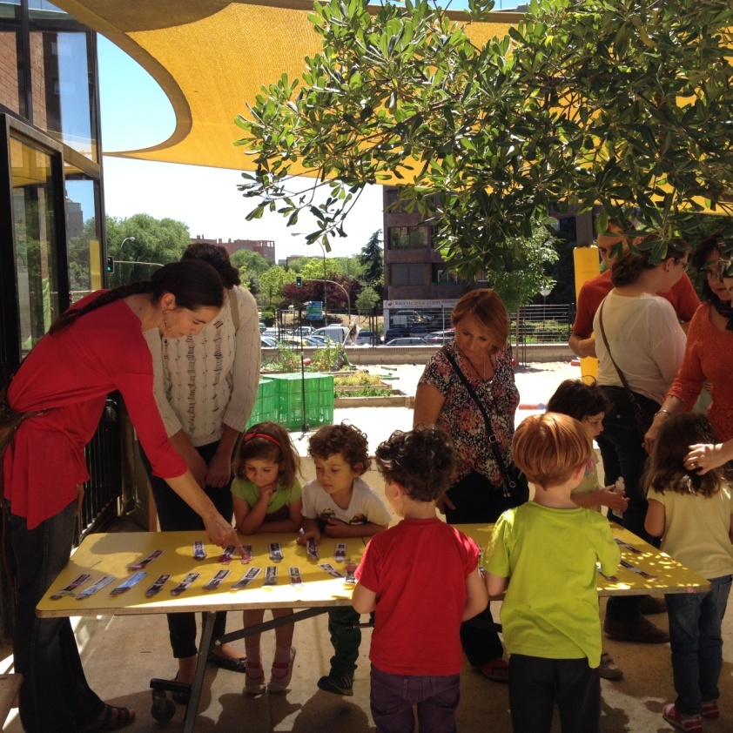
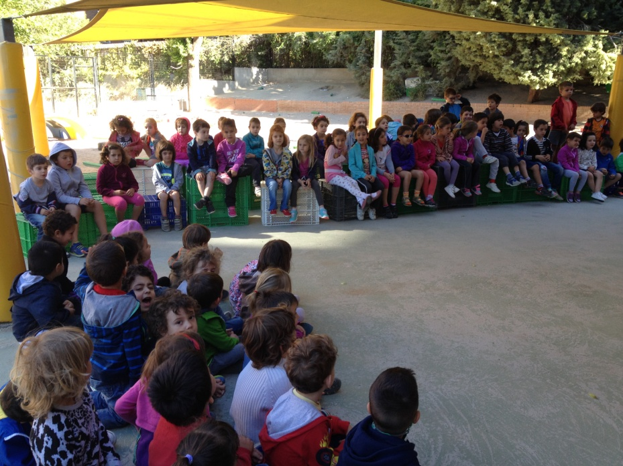
PRESENTACIÓN DEL CUENTO A LAS FAMILIAS Y A OTROS CURSOS.
EVALUACIÓN DEL PROYECTO:
Preguntas a los niños y niñas.
Cuestionarios a las familias.
- Autoevaluación de las profesoras.

